Slide 1
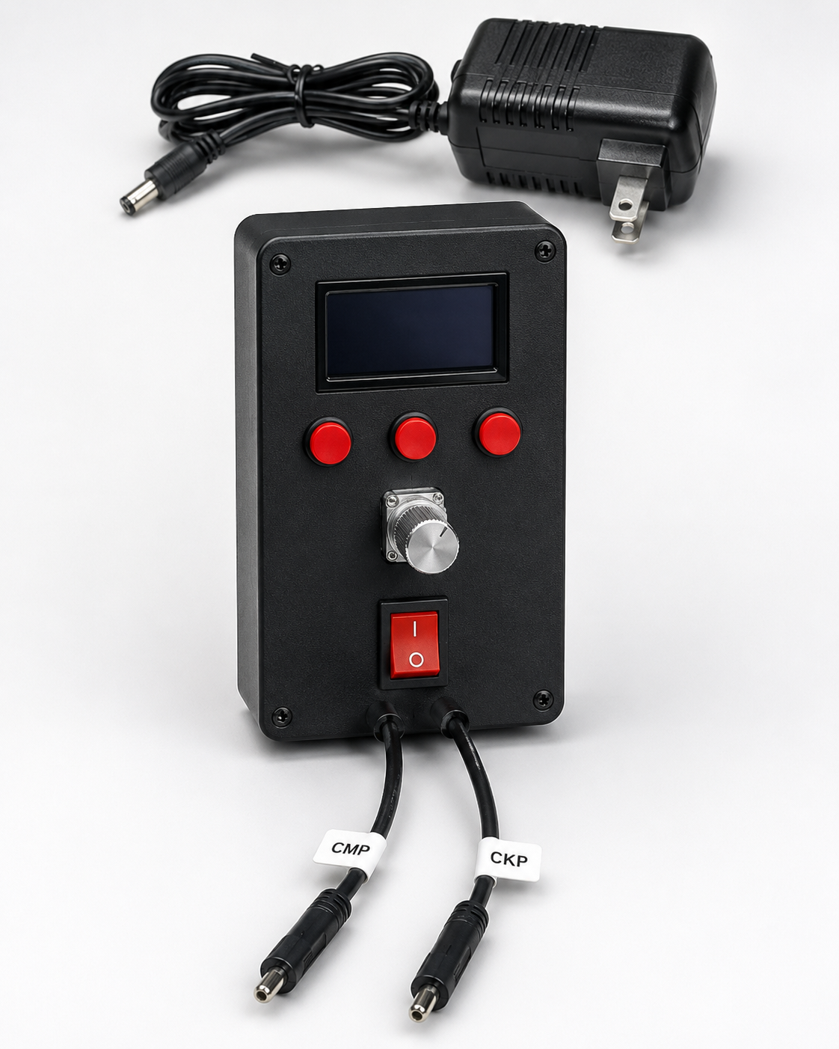
ENGINEERING REPORT
& USER MANUAL
RP2040 CKP/CMP
Signal Simulator
รายงานทางวิศวกรรมและคู่มือการใช้งาน
P.U.K Car Service • 20 สิงหาคม 2569
Notes:
[Sources]
- รายงานทางวิศวกรรมและคู่มือ_CKP_CMP_Simulator_PUK_Car_Service.docx (ผู้ใช้จัดเตรียม, 20 สิงหาคม 2569)
- ภาพตัวเครื่องจำลองและแผนผังวงจรจากเอกสารต้นฉบับ
[/Sources]

Slide 2
ENGINEERING REPORT • P.U.K CAR SERVICE
ระบบสร้าง CKP/CMP แบบ Stand-alone โดยแยกงานสัญญาณออกจากงาน UI
6
100–15,000
10 / 100
3.3V
Engine Patterns
RPM
RPM Step
Logic Output
RP2040 + PIO สร้างพัลส์ CKP/CMP ที่จังหวะสม่ำเสมอ
เลือก Pattern ด้วยปุ่ม 3 ปุ่ม ปรับรอบด้วย KY-040
OLED 1.3 นิ้วรองรับ SH1106 หรือ SSD1306
ไฟล์ main.py เริ่มทำงานอัตโนมัติหลัง Boot
RP2040 CKP/CMP SIGNAL SIMULATOR • ENGINEERING & USER MANUAL
02
Notes:
[Sources]
- รายงานทางวิศวกรรมและคู่มือ_CKP_CMP_Simulator_PUK_Car_Service.docx (ผู้ใช้จัดเตรียม, 20 สิงหาคม 2569)
- ภาพตัวเครื่องจำลองและแผนผังวงจรจากเอกสารต้นฉบับ
[/Sources]

Slide 3
ENGINEERING REPORT • P.U.K CAR SERVICE
ข้อจำกัดสำคัญ: เอาต์พุต 3.3V ยังไม่ใช่สัญญาณ Automotive ที่รับรองแล้ว
ห้ามต่อเข้ารถหรือ ECU โดยตรง จนกว่าจะยืนยันชนิดอินพุต ระดับแรงดัน กราวด์ และวงจร Buffer / Isolation
01
02
03
04
Input compatibility
Protection
Validation
Operating limit
ชนิด Hall / Open-collector / VR และ Pull-up/down
กระแสย้อน ต่อผิดขั้ว แรงดันเกิน และ Ground loop
ตรวจ Amplitude, Frequency, Duty, Missing tooth และ CMP phase
พิสูจน์ Accuracy/Jitter ทุก Pattern ตลอดช่วง RPM
RP2040 CKP/CMP SIGNAL SIMULATOR • ENGINEERING & USER MANUAL
03
Notes:
[Sources]
- รายงานทางวิศวกรรมและคู่มือ_CKP_CMP_Simulator_PUK_Car_Service.docx (ผู้ใช้จัดเตรียม, 20 สิงหาคม 2569)
- ภาพตัวเครื่องจำลองและแผนผังวงจรจากเอกสารต้นฉบับ
[/Sources]

Slide 4
ENGINEERING REPORT • P.U.K CAR SERVICE
แผงหน้าจัดลำดับจากการมองข้อมูล → ควบคุม → จ่ายไฟ
1
OLED 1.3"
แสดง Pattern, RPM และ Step
2
3 ปุ่มสีแดง
LEFT / CENTER / RIGHT
3
KY-040
หมุนปรับ RPM; กดสลับ Step
4
สวิตช์แดง
ตัด–ต่อไฟหลัก ไม่ใช่ Software RUN/STOP
5
CMP / CKP
สาย Logic Output 3.3V
6
Adapter 12V 2A
จ่ายผ่าน Buck 12V→5V
RP2040 CKP/CMP SIGNAL SIMULATOR • ENGINEERING & USER MANUAL
04
Notes:
[Sources]
- รายงานทางวิศวกรรมและคู่มือ_CKP_CMP_Simulator_PUK_Car_Service.docx (ผู้ใช้จัดเตรียม, 20 สิงหาคม 2569)
- ภาพตัวเครื่องจำลองและแผนผังวงจรจากเอกสารต้นฉบับ
[/Sources]

Slide 5
ENGINEERING REPORT • P.U.K CAR SERVICE
เส้นทางพลังงานต้องลด 12V เป็น 5.0V ก่อนเข้าสู่ VSYS
Adapter
Buck Converter
RP2040 VSYS
3V3 Rail
12V DC 2A
ปรับเป็น 5.0V
รับไฟ 5V
OLED + KY-040
ก่อนเปิดเครื่องครั้งแรก
วัด Buck Output ให้ได้ 5.0V ก่อนต่อ VSYS — ห้ามป้อน 12V เข้าบอร์ดโดยตรง
GND ของ Adapter, Buck, RP2040, OLED, Encoder, ปุ่ม และ Signal Output ต้องร่วมกัน
RP2040 CKP/CMP SIGNAL SIMULATOR • ENGINEERING & USER MANUAL
05
Notes:
[Sources]
- รายงานทางวิศวกรรมและคู่มือ_CKP_CMP_Simulator_PUK_Car_Service.docx (ผู้ใช้จัดเตรียม, 20 สิงหาคม 2569)
- ภาพตัวเครื่องจำลองและแผนผังวงจรจากเอกสารต้นฉบับ
[/Sources]

Slide 6
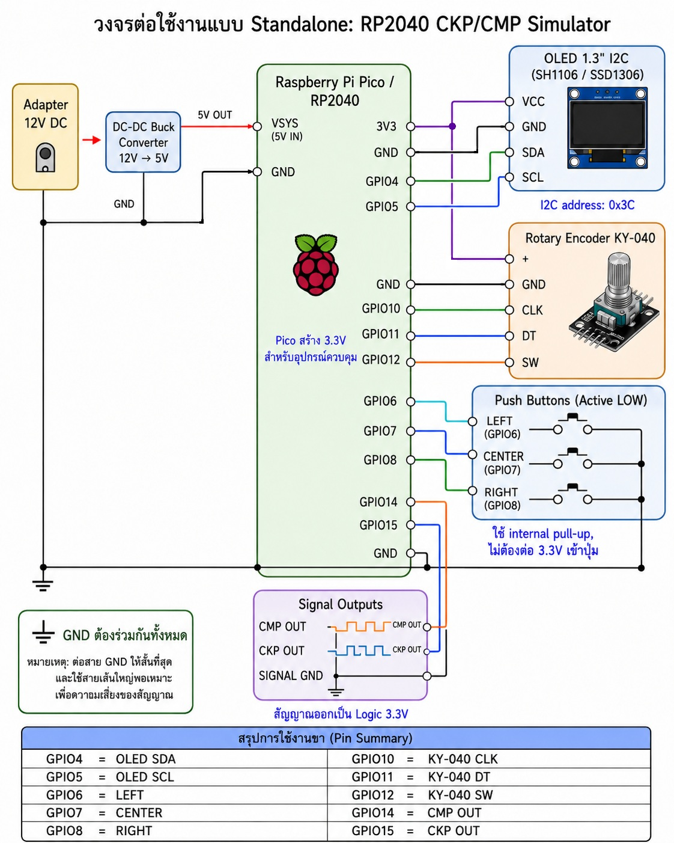
ENGINEERING REPORT • P.U.K CAR SERVICE
แผนผัง Stand-alone รวมไฟเลี้ยง UI และสัญญาณเอาต์พุตไว้ครบ
จุดตรวจหลัก: 5V OUT • 3V3 • Common GND • OLED 0x3C • CMP GPIO14 • CKP GPIO15
RP2040 CKP/CMP SIGNAL SIMULATOR • ENGINEERING & USER MANUAL
06
Notes:
[Sources]
- รายงานทางวิศวกรรมและคู่มือ_CKP_CMP_Simulator_PUK_Car_Service.docx (ผู้ใช้จัดเตรียม, 20 สิงหาคม 2569)
- ภาพตัวเครื่องจำลองและแผนผังวงจรจากเอกสารต้นฉบับ
[/Sources]

Slide 7
ENGINEERING REPORT • P.U.K CAR SERVICE
GPIO ถูกแบ่งเป็น OLED, ปุ่ม, Encoder และ PIO Output อย่างชัดเจน
GPIO
สัญญาณ
หน้าที่ / ลอจิก
GPIO4
OLED SDA
I2C0 / 3.3V
GPIO5
OLED SCL
I2C0 / 3.3V
GPIO6 / 7 / 8
LEFT / CENTER / RIGHT
Active LOW / Pull-up
GPIO10 / 11
KY-040 CLK / DT
Pull-up / IRQ
GPIO12
KY-040 SW
Active LOW / Pull-up
GPIO14
CMP OUT
PIO bit 0 / 3.3V
GPIO15
CKP OUT
PIO bit 1 / 3.3V
RP2040 CKP/CMP SIGNAL SIMULATOR • ENGINEERING & USER MANUAL
07
Notes:
[Sources]
- รายงานทางวิศวกรรมและคู่มือ_CKP_CMP_Simulator_PUK_Car_Service.docx (ผู้ใช้จัดเตรียม, 20 สิงหาคม 2569)
- ภาพตัวเครื่องจำลองและแผนผังวงจรจากเอกสารต้นฉบับ
[/Sources]

Slide 8
ENGINEERING REPORT • P.U.K CAR SERVICE
ซอฟต์แวร์ MicroPython ใช้ PIO สร้างสัญญาณและไลบรารีมาตรฐานควบคุม UI
main.py
Boot อัตโนมัติและ Main loop
rp2 + PIO ASM
StateMachine 0 @ 1 MHz
machine.Pin / I2C
GPIO, Pull-up, IRQ และ OLED 400 kHz
time.ticks_ms / diff
Debounce และ Display refresh
sh1106.py หรือ ssd1306.py
OLED 128×64 @ 0x3C
ไฟล์ขั้นต่ำบนบอร์ด: main.py + Driver ที่ตรงกับ OLED_DRIVER
RP2040 CKP/CMP SIGNAL SIMULATOR • ENGINEERING & USER MANUAL
08
Notes:
[Sources]
- รายงานทางวิศวกรรมและคู่มือ_CKP_CMP_Simulator_PUK_Car_Service.docx (ผู้ใช้จัดเตรียม, 20 สิงหาคม 2569)
- ภาพตัวเครื่องจำลองและแผนผังวงจรจากเอกสารต้นฉบับ
[/Sources]

Slide 9
ENGINEERING REPORT • P.U.K CAR SERVICE
PIO Word 32 บิตกำหนดสถานะสองช่วงและเวลาหน่วงในแต่ละ Tooth Slot
bit 0–1
bit 2–3
bit 4–31
first_state
second_state
delay_count
CMP/CKP ครึ่งแรก
CMP/CKP ครึ่งหลัง
จำนวนรอบหน่วง 28 บิต
packed_word = first_state | (second_state << 2) | (delay_count << 4)
out_base = GPIO14 ควบคุม GPIO14–15 พร้อมกัน
bit 0 = CMP และ bit 1 = CKP
FIFO ช่วยลด Jitter จาก OLED ปุ่ม และ Encoder
RP2040 CKP/CMP SIGNAL SIMULATOR • ENGINEERING & USER MANUAL
09
Notes:
[Sources]
- รายงานทางวิศวกรรมและคู่มือ_CKP_CMP_Simulator_PUK_Car_Service.docx (ผู้ใช้จัดเตรียม, 20 สิงหาคม 2569)
- ภาพตัวเครื่องจำลองและแผนผังวงจรจากเอกสารต้นฉบับ
[/Sources]

Slide 10
ENGINEERING REPORT • P.U.K CAR SERVICE
ความถี่ของ Slot เพิ่มตาม RPM และจำนวน Slot ต่อรอบ
slot_time_us = 60,000,000 ÷ (RPM × Slots per revolution)
Pattern
Slots/รอบ
ที่ 1,000 RPM
ที่ 15,000 RPM
60-2
60
1,000 Hz
15,000 Hz
36-2 / 36-1
36
600 Hz
9,000 Hz
24-2 / 24-1
24
400 Hz
6,000 Hz
12+1
12
200 Hz
3,000 Hz
Missing-tooth และ 12+1 ไม่ใช่ Square Wave ต่อเนื่อง — ใช้ Oscilloscope หรือ Logic Analyzer
RP2040 CKP/CMP SIGNAL SIMULATOR • ENGINEERING & USER MANUAL
10
Notes:
[Sources]
- รายงานทางวิศวกรรมและคู่มือ_CKP_CMP_Simulator_PUK_Car_Service.docx (ผู้ใช้จัดเตรียม, 20 สิงหาคม 2569)
- ภาพตัวเครื่องจำลองและแผนผังวงจรจากเอกสารต้นฉบับ
[/Sources]

Slide 11
ENGINEERING REPORT • P.U.K CAR SERVICE
ฐานข้อมูลรองรับ 6 Pattern และรอบวัฏจักร CKP 720 องศา
1
60-2
Missing 58,59
CMP 10–<20
2
36-2
Missing 34,35
CMP 6–<12
3
36-1
Missing 35
CMP 8–<14
4
24-2
Missing 22,23
CMP 4–<8
5
24-1
Missing 23
CMP 4–<8
6
12+1
Extra tooth Slot 11
CMP 2–<4
การเพิ่ม Pattern ใหม่ต้องอ้างอิงรูปคลื่นจริง เพราะจำนวนฟันอย่างเดียวไม่ระบุเฟส CKP–CMP
RP2040 CKP/CMP SIGNAL SIMULATOR • ENGINEERING & USER MANUAL
11
Notes:
[Sources]
- รายงานทางวิศวกรรมและคู่มือ_CKP_CMP_Simulator_PUK_Car_Service.docx (ผู้ใช้จัดเตรียม, 20 สิงหาคม 2569)
- ภาพตัวเครื่องจำลองและแผนผังวงจรจากเอกสารต้นฉบับ
[/Sources]

Slide 12
ENGINEERING REPORT • P.U.K CAR SERVICE
ผู้ใช้ Browse Pattern ก่อนยืนยัน และปรับ RPM ด้วย Encoder แบบ Fine/Normal
01
02
03
04
เลือก Pattern
ปรับ RPM
OLED
Refresh control
LEFT / RIGHT วนรายการ
CENTER ยืนยัน
ยืนยันแล้ว RPM กลับ 1,000
หมุน KY-040
ช่วง 100–15,000 RPM
กดแกนสลับ Step 100 / 10
ENGINE PATTERN
SELECTED / CENTER = SET
RPM และ STEP
Debounce 30 ms
Display ≥ 80 ms
ลดภาระ I2C
สวิตช์แดง = Power ON/OFF; โค้ดปัจจุบันไม่มี Software RUN/STOP
RP2040 CKP/CMP SIGNAL SIMULATOR • ENGINEERING & USER MANUAL
12
Notes:
[Sources]
- รายงานทางวิศวกรรมและคู่มือ_CKP_CMP_Simulator_PUK_Car_Service.docx (ผู้ใช้จัดเตรียม, 20 สิงหาคม 2569)
- ภาพตัวเครื่องจำลองและแผนผังวงจรจากเอกสารต้นฉบับ
[/Sources]

Slide 13
ENGINEERING REPORT • P.U.K CAR SERVICE
ติดตั้งให้เป็น Stand-alone ด้วย main.py และ OLED Driver ที่ถูกต้อง
1
2
3
ติดตั้ง Firmware
เตรียมไฟล์
อัปโหลด Driver
MicroPython สำหรับ RP2040
เปลี่ยน main(4).py → main.py
sh1106.py หรือ ssd1306.py
4
5
6
Scan I2C
ทดสอบผ่าน USB
ประกอบลงกล่อง
ยืนยัน OLED Address 0x3C
ตรวจ REPL, Pattern, RPM, Step
ปิดไฟ ตรวจ Continuity / Short
MicroPython เรียก boot.py ก่อนและ main.py หลัง Boot — ชื่อ main(4).py จะไม่เริ่มเอง
RP2040 CKP/CMP SIGNAL SIMULATOR • ENGINEERING & USER MANUAL
13
Notes:
[Sources]
- รายงานทางวิศวกรรมและคู่มือ_CKP_CMP_Simulator_PUK_Car_Service.docx (ผู้ใช้จัดเตรียม, 20 สิงหาคม 2569)
- ภาพตัวเครื่องจำลองและแผนผังวงจรจากเอกสารต้นฉบับ
[/Sources]

Slide 14
ENGINEERING REPORT • P.U.K CAR SERVICE
ขั้นตอนใช้งาน 8 ข้อเริ่มจากเครื่องมือวัด ก่อนเชื่อมต่อระบบเป้าหมาย
1
ตรวจ Adapter, Buck, CMP/CKP และ GND
2
2
ต่อ Oscilloscope / Logic Analyzer ที่รับ 3.3V
3
เปิดสวิตช์ — จอแสดง 60-2 / SELECTED
4
LEFT/RIGHT เลือก และ CENTER ยืนยัน Pattern
5
หมุน Encoder ปรับ RPM 100–15,000
6
กด Encoder สลับ STEP 100 / 10
7
ตรวจฟัน คาบ Duty และ CMP phase
8
OFF ก่อนถอดสายหรือเปลี่ยนวงจร
RP2040 CKP/CMP SIGNAL SIMULATOR • ENGINEERING & USER MANUAL
14
Notes:
[Sources]
- รายงานทางวิศวกรรมและคู่มือ_CKP_CMP_Simulator_PUK_Car_Service.docx (ผู้ใช้จัดเตรียม, 20 สิงหาคม 2569)
- ภาพตัวเครื่องจำลองและแผนผังวงจรจากเอกสารต้นฉบับ
[/Sources]

Slide 15
ENGINEERING REPORT • P.U.K CAR SERVICE
QC ต้องยืนยันไฟเลี้ยง UI รูปคลื่น และความต่อเนื่องก่อนส่งมอบ
Power
Buck 5.0V / 3.3V Rail
Multimeter
Display
OLED 0x3C แสดงผลครบ
REPL + OLED
Controls
ปุ่มไม่ Double trigger; Encoder ถูกทิศ
Functional test
Amplitude
CKP/CMP ใกล้ 0 / 3.3V
Oscilloscope
Pattern
Missing / Extra / CMP phase ตรงฐานข้อมูล
Logic Analyzer
Accuracy
Frequency สัมพันธ์ RPM × Slot
Oscilloscope
Burn-in
ไม่ Reset / ค้าง 1–2 ชั่วโมง
QC plan
RP2040 CKP/CMP SIGNAL SIMULATOR • ENGINEERING & USER MANUAL
15
Notes:
[Sources]
- รายงานทางวิศวกรรมและคู่มือ_CKP_CMP_Simulator_PUK_Car_Service.docx (ผู้ใช้จัดเตรียม, 20 สิงหาคม 2569)
- ภาพตัวเครื่องจำลองและแผนผังวงจรจากเอกสารต้นฉบับ
[/Sources]

Slide 16
ENGINEERING REPORT • P.U.K CAR SERVICE
การแก้ปัญหาเริ่มจากไฟเลี้ยง Driver GPIO และ Common GND
จอไม่ติด
วัด 3.3V / Scan 0x3C / ตรวจ SDA-SCL และ Driver
ImportError
คัดลอก sh1106.py หรือ ssd1306.py ลง Root
ปุ่มไม่ตอบสนอง
ตรวจ GPIO6/7/8 และการต่อปุ่มลง GND
Encoder กลับทิศ/กระโดด
ตรวจ GPIO10/11, ลดสาย, ปรับ Filter
ไม่มี CKP/CMP
Probe GPIO14/15 และยืนยัน Signal GND
ความถี่ดูไม่ตรง
ใช้ Scope/Logic Analyzer แทนมิเตอร์ Hz
เปลี่ยน Pattern แล้ว RPM=1000
เป็นพฤติกรรมปกติของ load_pattern()
RP2040 CKP/CMP SIGNAL SIMULATOR • ENGINEERING & USER MANUAL
16
Notes:
[Sources]
- รายงานทางวิศวกรรมและคู่มือ_CKP_CMP_Simulator_PUK_Car_Service.docx (ผู้ใช้จัดเตรียม, 20 สิงหาคม 2569)
- ภาพตัวเครื่องจำลองและแผนผังวงจรจากเอกสารต้นฉบับ
[/Sources]

Slide 17
ENGINEERING REPORT • P.U.K CAR SERVICE
เวอร์ชันเชิงพาณิชย์ควรเพิ่ม Output Stage, RUN/STOP และระบบตรวจสอบย้อนกลับ
ข้อจำกัดปัจจุบัน
แนวทางพัฒนา
–
ไม่บันทึกค่าล่าสุดลง Flash
+
เพิ่ม 3.3V / 5V Open-collector / Protection
–
ไม่มี Software RUN/STOP
+
บังคับ Output LOW เมื่อ STOP
–
ไม่มี Self-test / Feedback Frequency
+
Golden Waveform + Automated QC
–
ไม่มี Watchdog / Error Log / Version UI
+
Firmware Version + Serial + Revision
–
Output เป็น Push-pull 3.3V เท่านั้น
+
Preset และบันทึกค่าแบบลด Wear
RP2040 CKP/CMP SIGNAL SIMULATOR • ENGINEERING & USER MANUAL
17
Notes:
[Sources]
- รายงานทางวิศวกรรมและคู่มือ_CKP_CMP_Simulator_PUK_Car_Service.docx (ผู้ใช้จัดเตรียม, 20 สิงหาคม 2569)
- ภาพตัวเครื่องจำลองและแผนผังวงจรจากเอกสารต้นฉบับ
[/Sources]

Slide 18
สรุปทางวิศวกรรม
RP2040 PIO
สร้าง CKP/CMP แยกจากงาน UI ลดผลกระทบจากจอและการอ่านปุ่ม
Stand-alone HMI
6 Pattern • 100–15,000 RPM • Step 10/100 • OLED + Encoder
Engineering Gate
ยืนยัน Automotive Interface, Protection, Golden Waveform และ QC ก่อนต่อ ECU จริง
พร้อมใช้เพื่อการทดลองและฝึกอบรม — พร้อมต่อยอดเป็นผลิตภัณฑ์เมื่อผ่านการ Validation
Notes:
[Sources]
- รายงานทางวิศวกรรมและคู่มือ_CKP_CMP_Simulator_PUK_Car_Service.docx (ผู้ใช้จัดเตรียม, 20 สิงหาคม 2569)
- ภาพตัวเครื่องจำลองและแผนผังวงจรจากเอกสารต้นฉบับ
[/Sources]

